Slide 1


Slide 2

نظرية النظم
الفرق بين القيادة والإدارة

Slide 3
نظرية النظم العامة
تعتبر نظرية النظم من النظريات الحديثة التي تقوم على أساس نقد النظريات السابقة سواء التقليدية أو السلوكية لأن كل منهما ركز على أحد متغيري التنظيم (العمل والإنسان) باعتبار أن التنظيم نظام مقفل، بينما تعتبر نظرية النظم أنه نظام مفتوح يتفاعل مع البيئة المحيطة به وذلك ضمانا لاستمرارية التنظيم.

Slide 4

نظرية النظم العامة
مجموعة من الأجزاء وتشمل الأفراد الذين يعملون معا بشكل منظم بتفاعل مستمر للوصول الي نهاية محددة , أي انها اسلوب تفكير موجه نحو تحقيق الاهداف

Slide 5
مكونات النظام
البيئة المحيطة
المخرجات
العمليات
المدخلات
التغذية الراجعة

Slide 6

مكونات النظام
1- مكونات رئيسية ( المدخلات – العمليات – المخرجات ) .
2- مكونات ثانوية ( التغذية الراجعة – البيئة المحيطة ) .

Slide 7

ما المقصود بمصطلح
( المدخلات ) ؟!

Slide 8

المدخلات
كل ما يمكن أن يتضمنه التنظيم من إمكانيات مادية وبشرية ومعنوية

Slide 9
أنواع المدخلات
المادية
البشرية
المعنوية

Slide 10


نشاط ( 1 ) جماعي
صنفي المدخلات التالية في الجدول أمامك ( الأهداف ، المناهج ، اللوائح والأنظمة ، الأخصائيين ، المواد التعليمية ، المعلمين ، الطلاب ، الميزانية ، الأثاث ، المدرسة ) :
المدخلات المادية | المدخلات المعنوية | المدخلات البشرية

Slide 11

العمليات
الأساليب والتفاعلات والعلاقات داخل النظام

Slide 12

المخرجات
هي ما تقدمه المنظمة للمجتمع من نتاجات بشرية وماديه ومعنوية نتيجة للتفاعل بين المدخلات والعمليات واندماجها مثل الخريجين والسلع والخدمات والإنتاج المعنوي .

Slide 13

مهما اختلفت طريقة تصنيف المخرجات التعليمية فإنها تتأثر بدرجة جودة المدخلات التعليمية والإدارية وبجودة العمليات والوظائف الإدارية والتعليمية.

Slide 14

انواع المخرجات التعليمية
كمية ونوعية
تتعلق بالفرد أو المنظمة
مباشرة وغير مباشرة
ارتدادية ونهائية

Slide 15

نشاط ( 2 ) فردي
الخيال بين الماضي والمستقبل

Slide 16
العناصر الثانوية في نظرية النظم
البيئة المحيطة .
التغذية الراجعة “ العكسية“

Slide 17

البيئة المحيطة

Slide 18
العوامل المؤثرة في البيئة المحيطة بنظام الإدارة
العامل الديني
العامل السكاني
العامل الحضاري

Slide 19
العوامل المؤثرة في البيئة المحيطة بنظام الإدارة
العوامل الطبيعية
العامل السياسي
العامل الاقتصادي

Slide 20

ثانياً
التغذية الراجعة (العكسية)
المعلومات التي تدل على مستوى ودرجة تحقق الأهداف الموضوعة.

Slide 21

تلعب عملية التغذية الراجعة المستمرة دوراً هاماً في تزويد النظام التعليمي بالمعلومات حول المخرجات التعليمية ومدى تحقيقها لأهداف النظام التعليمي

Slide 22

أنواع التغذية الراجعة

Slide 23
التغذية الراجعة بناء على مصدرها
تغذية راجعة خارجية
تغذية راجعة داخلية
( تقييم المتعلم لاستجابته من تلقاء نفسه بناء على الملاحظة الشخصية)
( تقييم المتعلم من جهات مختلفة مثل المعلم )

Slide 24
التغذية الراجعة حسب الزمن
التغذية الراجعة المؤجلة
التغذية الراجعة الفورية
هي التي تصل بالسلوك الملاحظ وتعقبه مباشرة وتزود الطرف الاخر بالمعلومات والارشادات اللازمة لتعزيز السلوك.
هي التي تعطى للمتعلم بعد مرور فتره من الزمن على استكمال العمل وقد تطول هذه الفتره او تقصر بحسب الظروف.

Slide 25

أهمية التغذية الراجعة
تعزز المتعلم وتشجعه على الاستمرار في عملية التعلم .
التأكد من تحقق الأهداف .
تصحيح الخلل الناتج بالمخرجات .
تطوير عملية التعلم .

Slide 26
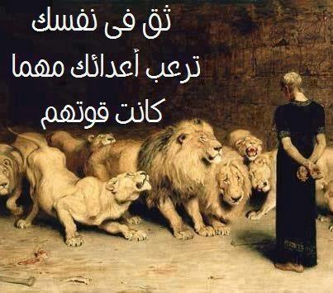

Slide 27

القيادة
تعريف القيادة التربوية :
نشاط أو فعالية تتضمن التأثير على سلوك الاخرين لتحقيق الأهداف المرغوبة .
صفات القائد التربوي الفعال :
1- القدرات العقلية والمعرفية. 2- صفات شخصية .
3- المهارات الفنية. 4- صفات خلقية .

Slide 28
الفروق بين القائد والإداري
 | ( الإداري ) | ( القائد )
1 | ينفذ أكثر مما يخطط | يخطط أكثر مما ينفذ
2 | يقتصر عمل المدير على تنسيق نشاط المعلمين | يقوم القائد بالتأثير في نشاط الأفراد وسلوكهم لتحقيق الأهداف العامة للمؤسسة
3 | يحاول المحافظة على اتزان الوضع الراهن وليس له دور في تغيره | يحاول تغيير الواقع وتجديده فهو داعم للتغير ومطلوب منه أن يحدث تغييرات في البناء التنظيمي
4 | يفكر بالحاضر أكثر مما يفكر في المستقبل | يفكر في المستقبل أكثر مما بفكر بالحاضر
5 | يعمل وفق خطوات محددة سلفاً | يبتكر ويبدع ويجدد
6 | يستمد سلطته الرسمية من القوانين والتشريعات والنظم التي تحكم المؤسسة | يستمد سلطته غير الرسمية في الغالب من قدرته على التأثير على الأفراد للتعاون والعمل المشترك
7 | تحدد الإدارة الأهداف دون أي اعتبار لمشاركة الأفراد | تحدد القيادة الأهداف بمشاركة الأفراد

Slide 29

إن الصوت شيء فريد أكثر من البصمة
إنه يكشف عن شخصيتك ومزاجك واتجاهاتك ومشاعرك
ففى كل مرة تفتح فيها فمك لتتحدث فانك تعرض نفسك وأفكارك وبضاعتك وخدماتك

Slide 30
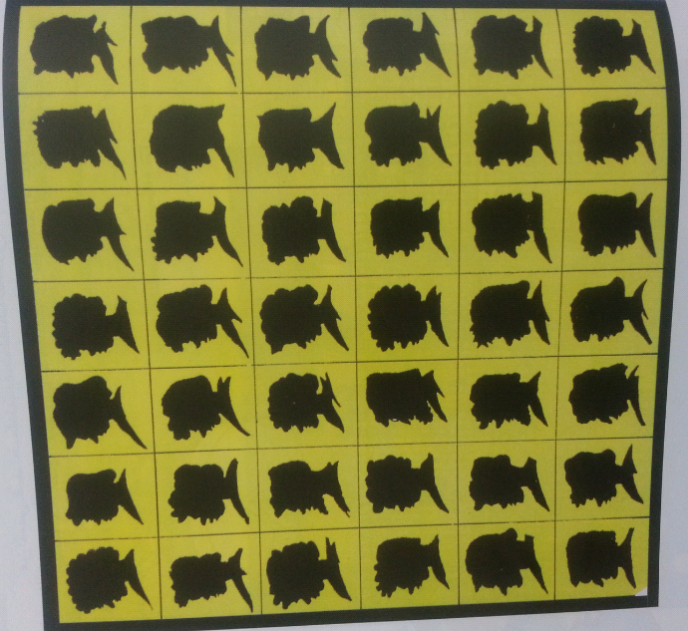
نشاط ( 3 ) جماعي
في أحد المدارس القيادية أصيب قائد المدرسة بحيرة بسبب وجود ثلاث طلاب ( توائم ) ، هل بإمكانك مساعدته لإيجادهم ؟ كيف يمكن دمجهم بفرق العمل ؟

